Slide 1
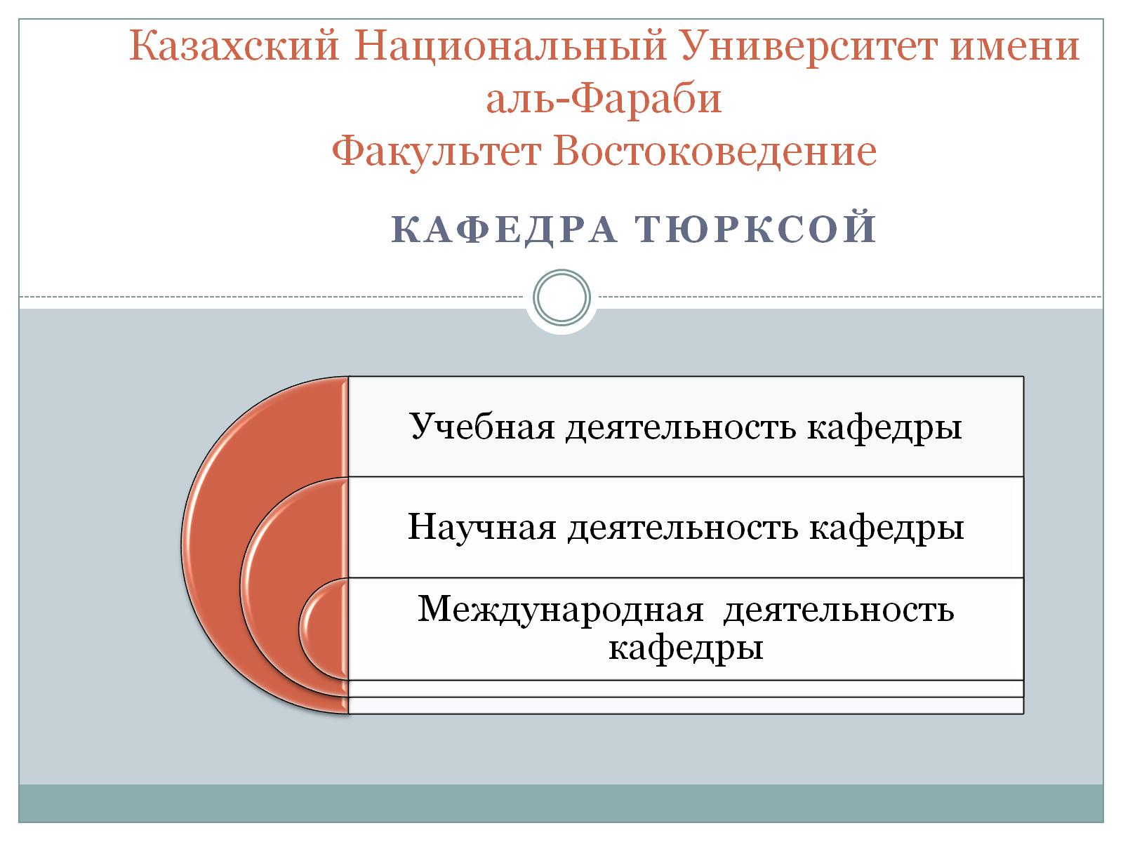
Казахский Национальный Университет имени аль-Фараби Факультет Востоковедение

Slide 2
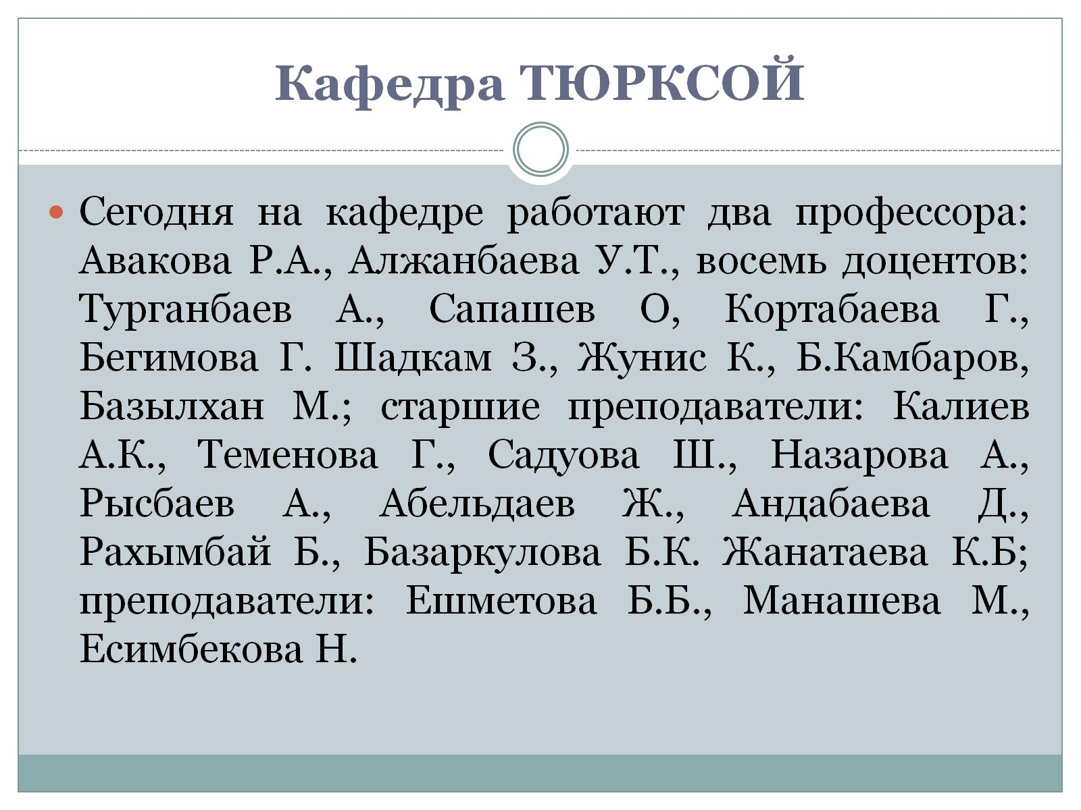
Кафедра ТЮРКСОЙ

Slide 3
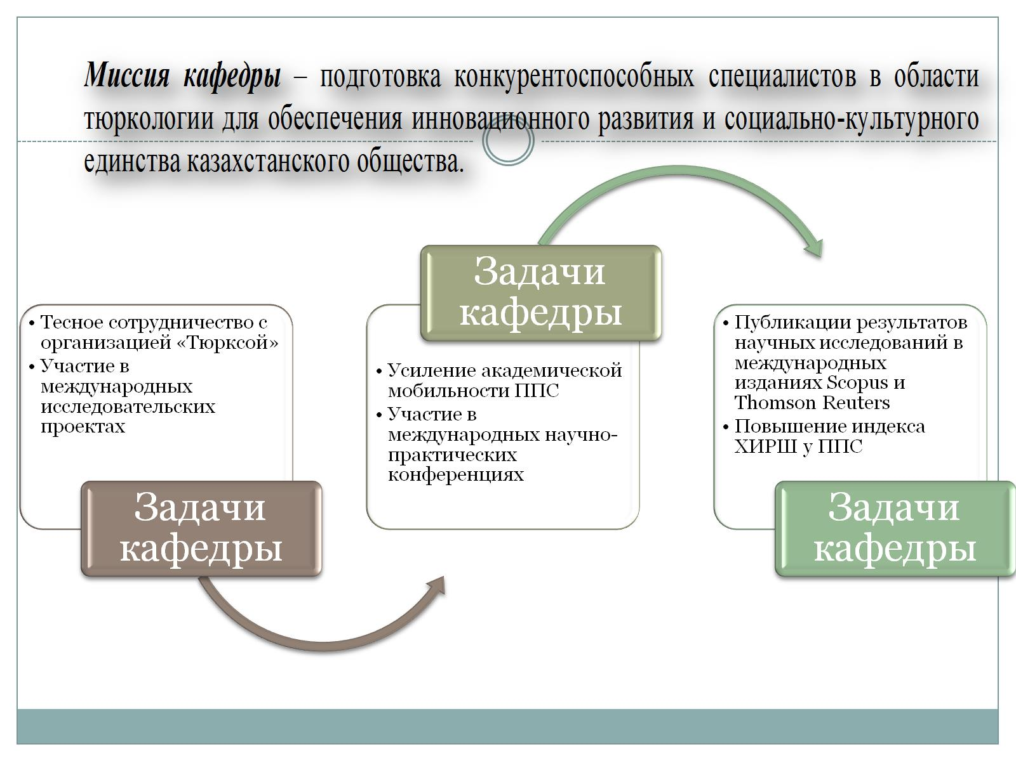

Slide 4
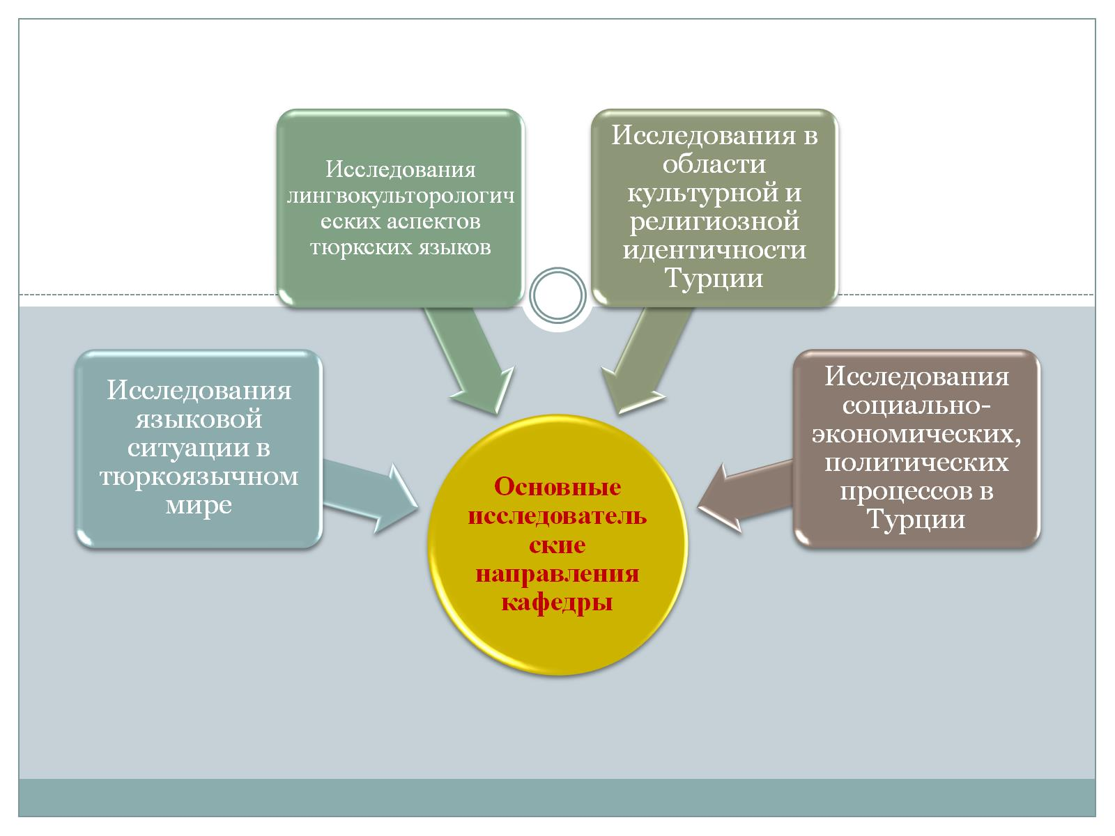

Slide 5
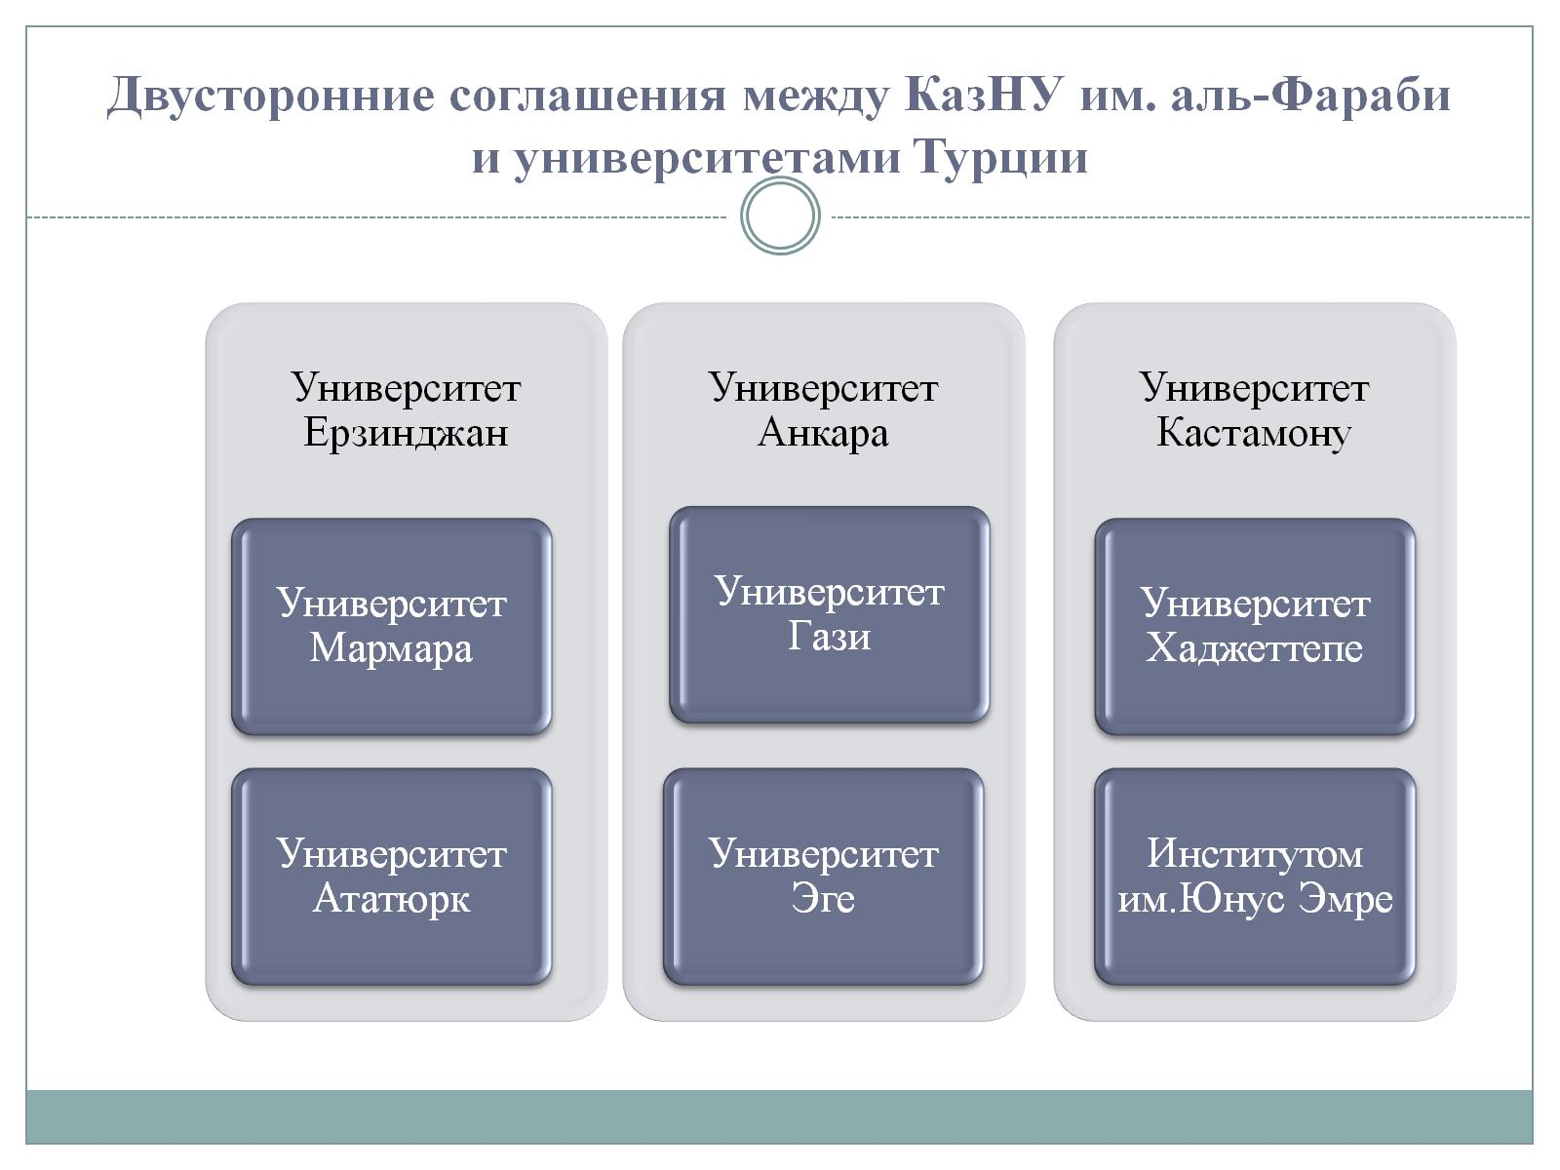
Двусторонние соглашения между КазНУ им. аль-Фараби и университетами Турции

Slide 6
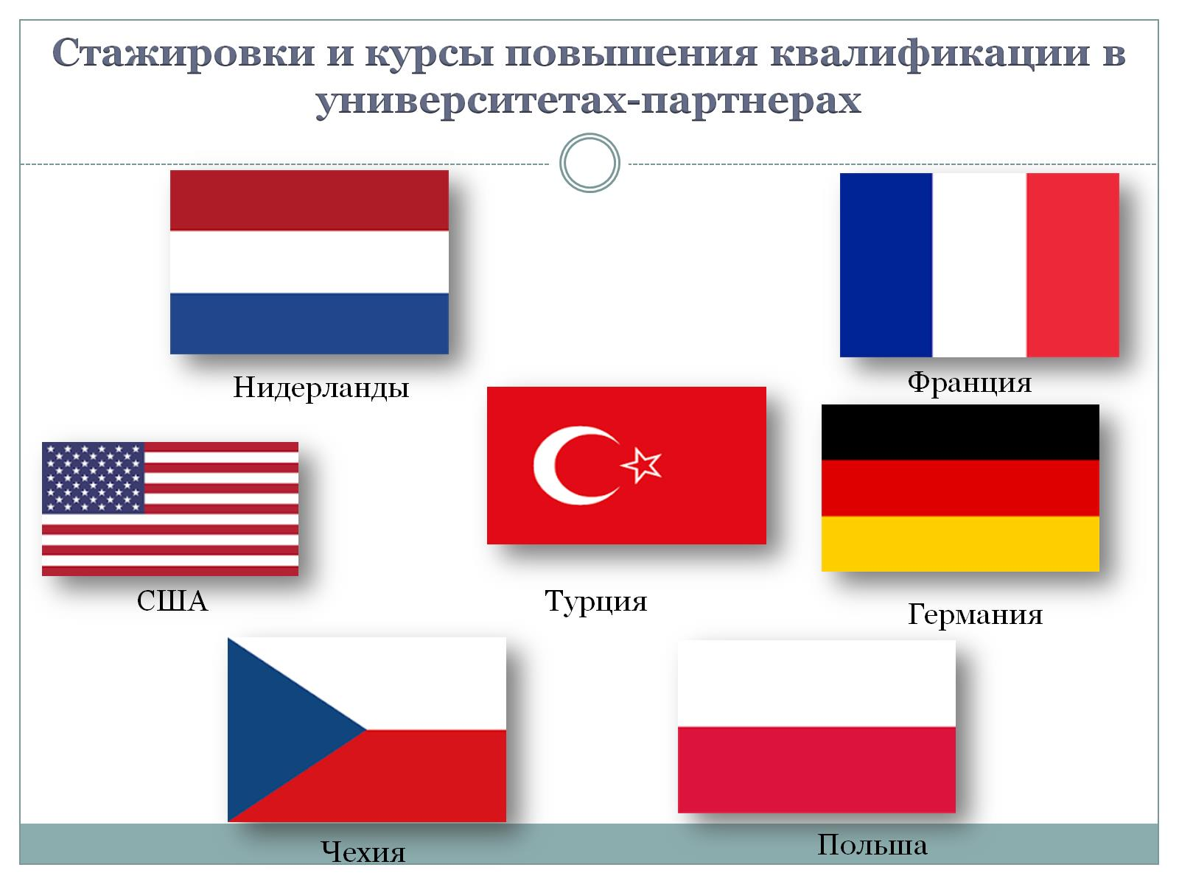
Стажировки и курсы повышения квалификации в университетах-партнерах

